Slide 1
教育行政經驗分享
葵涌循道中學校長
黃兆雄博士

Slide 2
進入公司前……
老闆： 萬分歡迎，無咗你, 我地公司肯定好大分別！
職員： 如果工作量太多，我會辭職的。
老闆： 放心，我唔會俾咁樣既事情發生！
職員 : 我逢星期六日可以休息嗎？
老闆： 當然啦！呢個係底線！
職員： 平時會日日OT 到凌晨嗎？
老闆： 無可能，邊個話你聽架？
職員： 有餐費補貼嗎？
老闆： 唔使講啦，絕對比同行都高！
職員： 有無做死人既風險？
老闆： 唔會！你點會有咁既念頭？
職員： 公司會定期搞旅遊嗎？
老闆： 呢個係我地明文規定！
職員： 那我需要準時返工嗎？
老闆： 唔會，睇情況啦。
職員： 人工呢？會準時出糧嗎？
老闆： 一定係啦！
職員： 所有工作都係新員工做嗎？
老闆： 邊有可能，你上面仲有好多資深既同事！
職員： 如果管理職位有空缺，我可以參與競爭嗎？
老闆： 唔使問啦，呢個一直係我地公司賴以生存既方式！
職員： 你唔會係呃我掛？

Slide 3
反思:
工作穩定性(合約、編制)
升職機會
待遇
福利
工作量

Slide 4
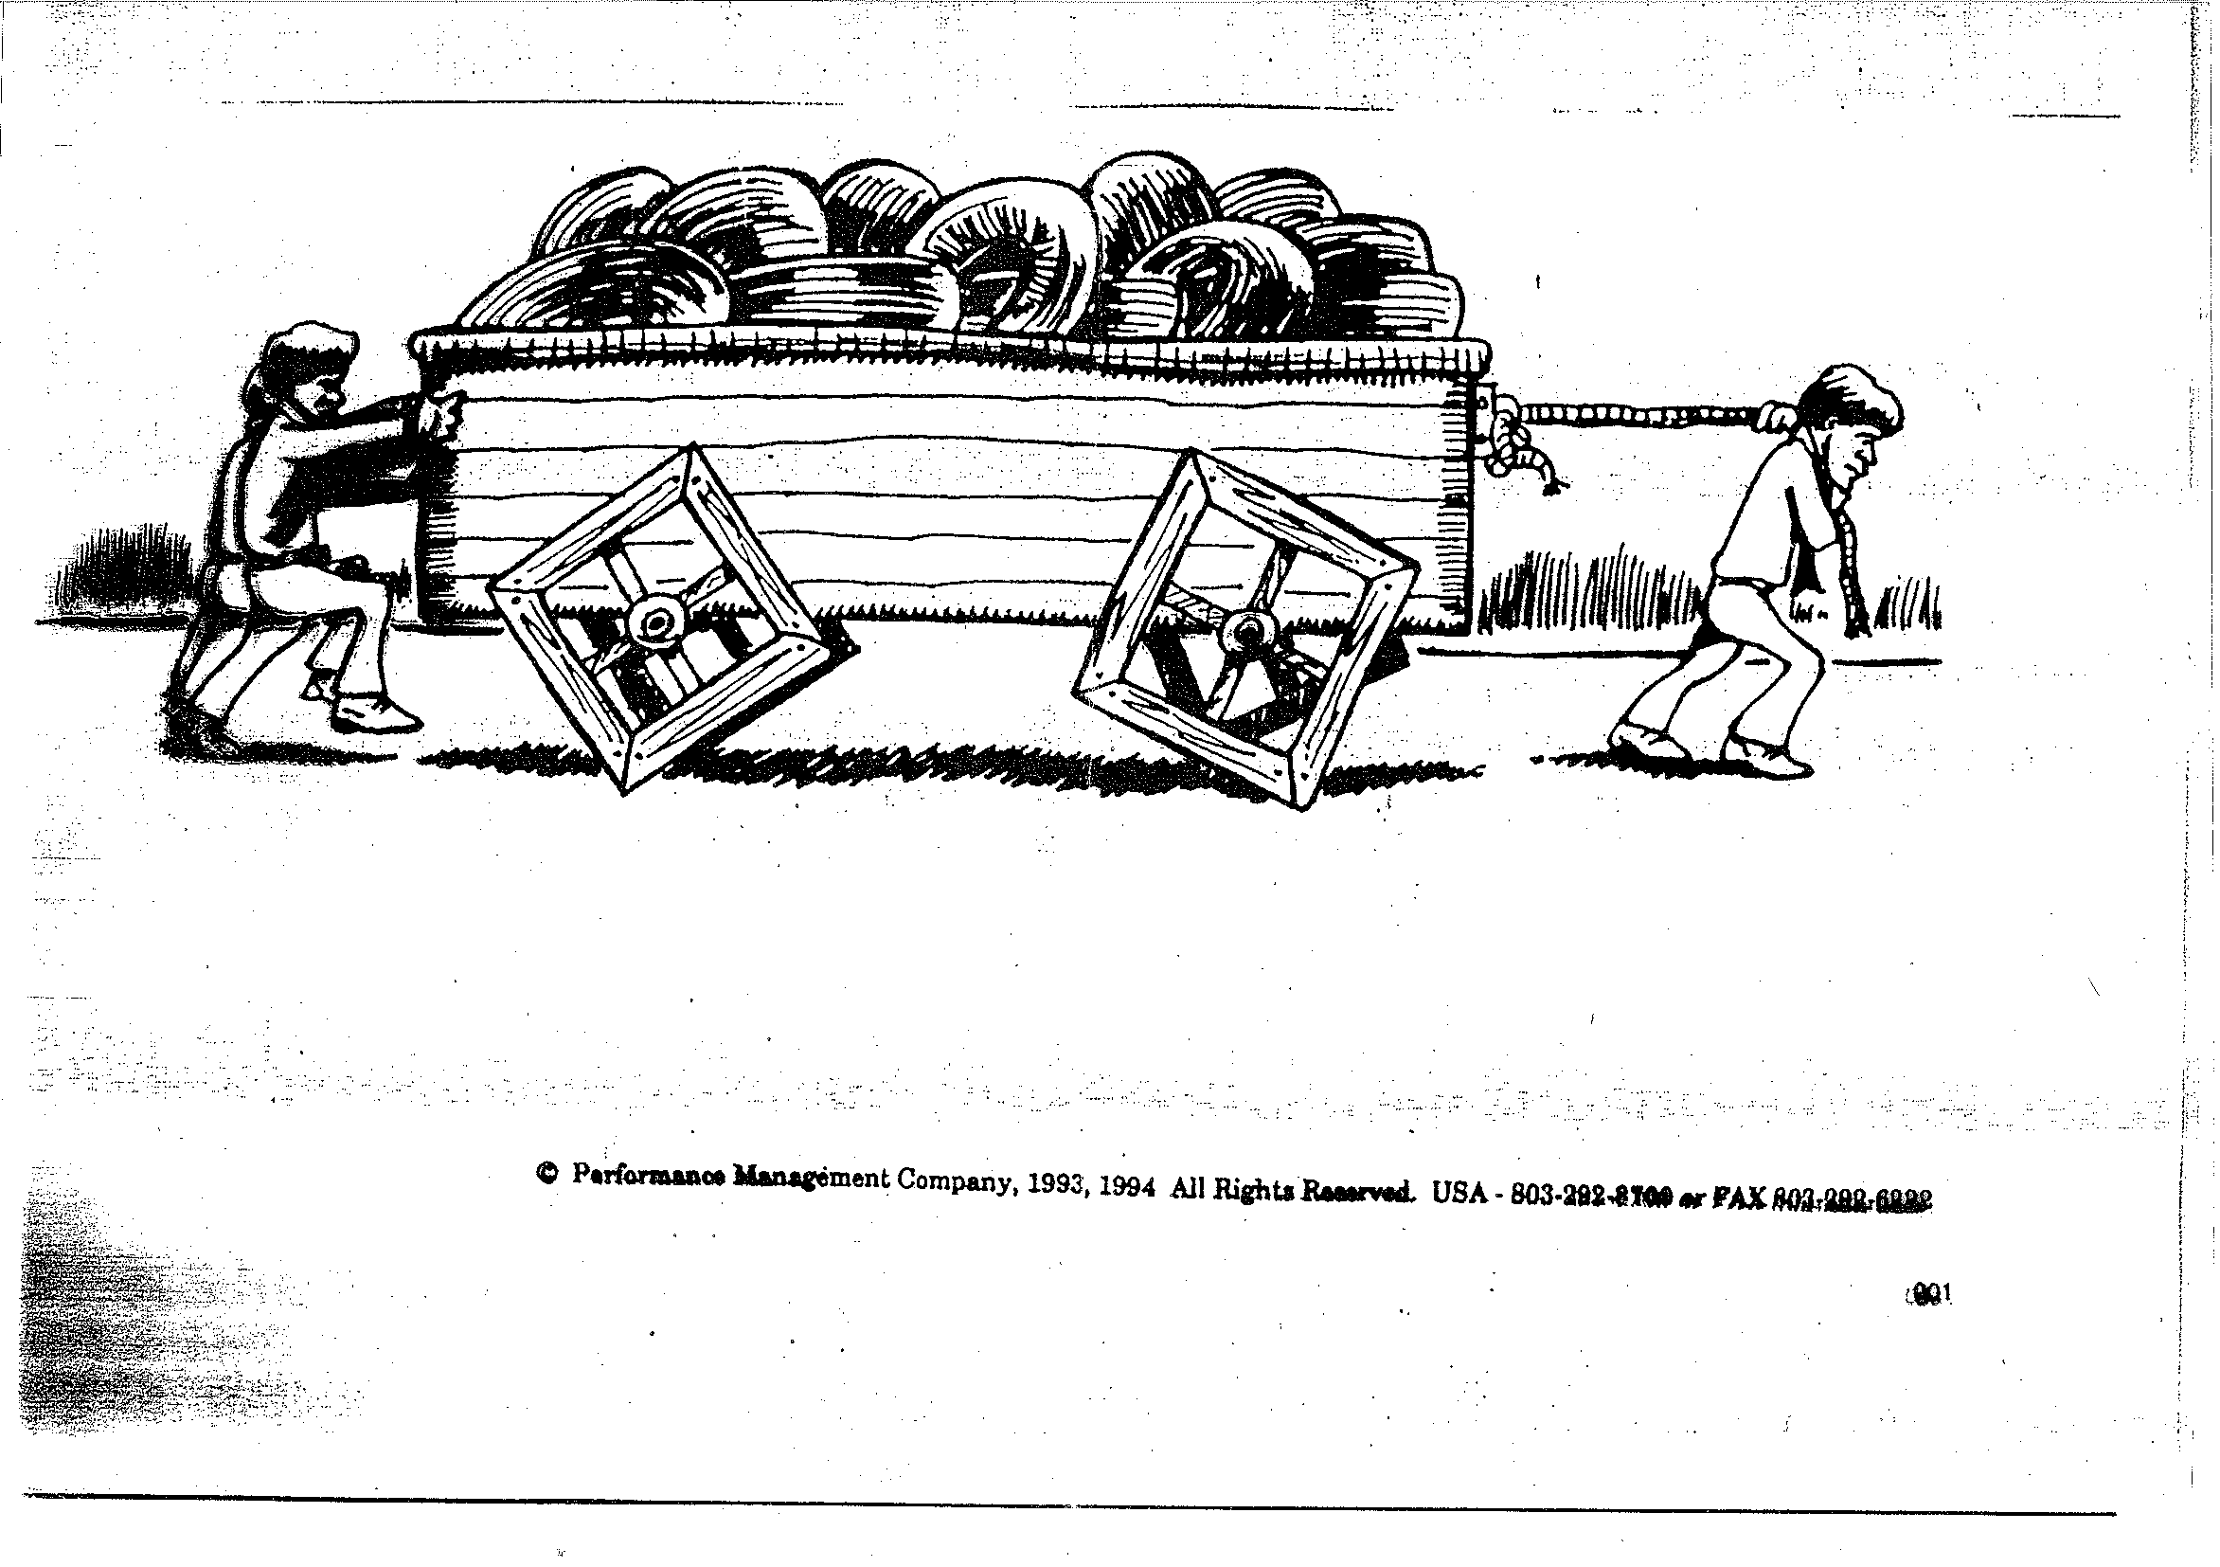
Past, Present and Future

Slide 5
領導之難:處理期望 (expectation)
民望低，推行各類政策會不順利
-(信任)
作領導的要懂得如何處理及管理期望（management of expectations）
分享願景（vision casting）是一種製造期望的方法
對遠景及目標的描繪是提昇追隨者向心力，鼓勵各人發揮所長供獻一己能力、時間、資源等的最好方法。
-(承諾)
「高目標，高回報」（aim high score high）的策略
一套卡通的主題曲：「人人期望可達到，我的快樂比天高……」

Slide 6
投訴文化 (conflict/complaint)
破壞性 (例子: 佔中、家長/老師/傳媒投訴—至高之處(ED,SUPERVISOR…)
建設性 (進步/和諧) (PTA, TEACHERS, OUTSIDERS’FEEDBACK)
不是爭議的議題決定這是破壞性還是建設性，而是面對爭議的態度
作為領袖，面對爭議，眾人都望你指引 (正/反; 保持中立或沉默不表態—滿意/不滿意)
領導團隊應設定清晰的原則及指引，說明我們重視的是甚麼，面對不同意見時應持甚麼態度等等
調解員

Slide 7
期望管理
對領袖的期望，不一定會清楚表達。深藏在心，卻以為是合情合理的，不管這位領袖平時有多出色，但與我的期望有落差，便是不合格。
講感情而不講工作果效
下屬犯錯沒有責備
上下班不守時
課堂管理不善
(有規矩、有跟進、言行一致)
默契並非一朝一夕可以建立的，未有「默」契之前，明白清楚的契約便是管理期望的第一要步。

Slide 8
衝突和危機管理
領導更須操練情緒智商(EQ) ，控制情緒反應，以免衝突惡化
逃避和抗爭(flight and fight)
積極面對，要去解決矛盾
妥協和合作(compromise and collaborate)
「和而不同」、「寬恕復和」的理念
混合式領導: 猶豫不決、逃避問題、自由放任式、獨裁兼強勢領導、從上而下命令式
領導人須明白自己能力有限，針對事情的根源，不情緒用事，採用集體商議
親和當中和眾人一同真誠地面對
柔和謙卑地在神面前求憐憫並轉化心思
(例子: 頭髮事件, 訓導處理SEN 不善, 出猫與校規)

Slide 9
管理秘笈
兼聽則明
業精於勤
一合三公
以民為本
低起點
小步子
(湯啟康)

Slide 10
課室管理
紀律:
抓住兩頭放中間
教學:
抓住中間放兩頭
(葉祖賢)

Slide 11
教與學
讓學生所學的有用和有意義!
(林瑞芳博士)

Slide 12
4 S MTR
4 S
Spirituality
Sports
Study
Succession
(S.H. WONG)

Slide 13
MTR
Multiple Intelligence
Team partners
Relationship

Slide 14
一個故事
叔叔，我要買一枝雪條。
妹妹，現在買一送一，妳可以去拿多一枝，
可是我吃一枝已夠了，另外一枝就送給別人啦。
說完，就開心及揮手的走了!

Slide 15
不在意多
但不貪心

Slide 16
僕人的心態
回應耶穌的話：為首的必作眾人的僕人
權威和洞見
凝聚一個群體
訂立為群體好處的共同理想，並在旁協助，給予鼓勵，一起找出須要作出的改變，一起實行共同的夢想。這便是有僕人心態的領導力。

Slide 17
characteristics
Integrity
Pastoral Care
Leadership Strategy
To Serve
To Sacrifice
To Empathize
To Act legally, rationally, affectionately

Slide 18
Concluding Remarks
“We worry too much about something to live on – and too little about something to live for.”
i.e. Meaning of life
(Virtues of Aging, Carter, 1998, p. 1)

